Slide 1

PHÒNG GIÁO DỤC VÀ ĐÀO TẠO QUẬN LONG BIÊN
TRƯỜNG TIỂU HỌC LÊ QUÝ ĐÔN
LUYỆN TỪ VÀ CÂU
Tuần 8

Slide 2

Hoạt động 1: Khởi động- kết nối

Slide 3

Trò chơi: ĐỐ BẠN

Slide 4

Nước nào hình thể cong cong, Giống như chữ S, biển Đông xanh màu.
Từ Nam Quan đến Cà Mau, Quê hương một dải không đâu đẹp bằng.
Bạn ơi có biết hay chăng, Một miền đất nước đố rằng: Nước chi?
Câu 1
Đáp án: Nước Việt Nam

Slide 5
Câu 2
Vua nào lúc bé chăn trâu
Trận tiền cứ lấy bông lau làm cờ
Lớn lên xây dựng cơ đồ
Mười hai sứ tướng vậy mà đều thua?
Đáp án: Đinh Bộ Lĩnh

Slide 6
Câu 3
Phnôm Pênh, Cam-pu-chia
Phnôm Pênh là thủ đô của nước nào?
Đáp án: Cam-pu-chia

Slide 7

Luyện từ và câu
CÁCH VIẾT TÊN NGƯỜI,
TÊN ĐỊA LÍ NƯỚC NGOÀI

Slide 8
Mục tiêu
Bài học hôm nay sẽ giúp các em nắm và vận dụng được quy tắc viết tên người, tên địa lí nước ngoài để viết đúng những tên người, tên địa lí nước ngoài phổ biến, quen thuộc.

Slide 9


Slide 10
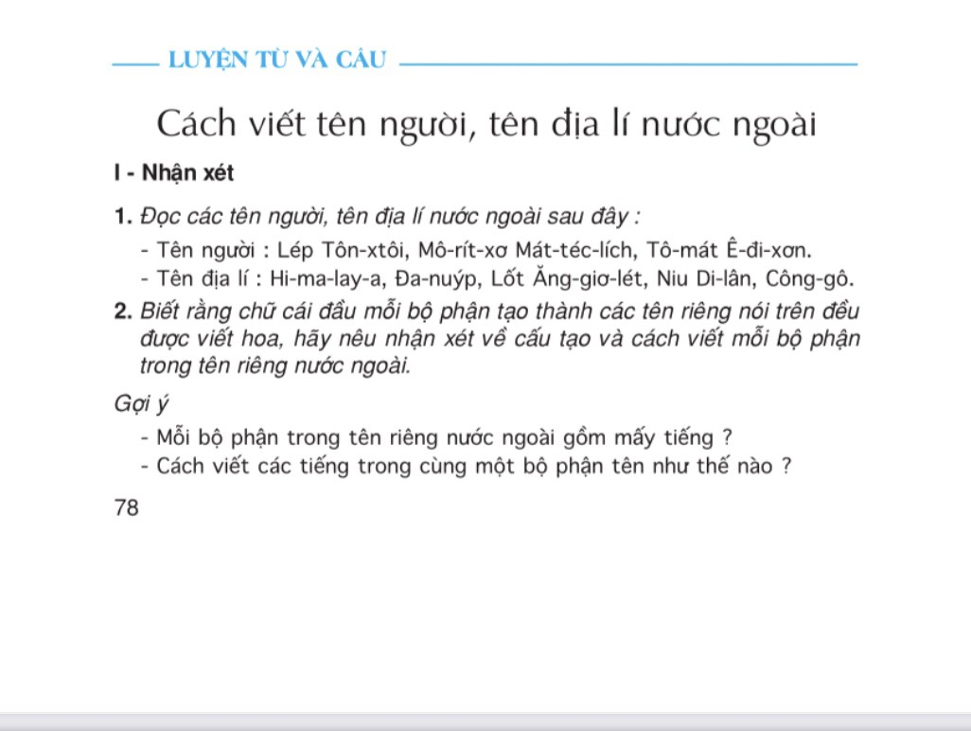
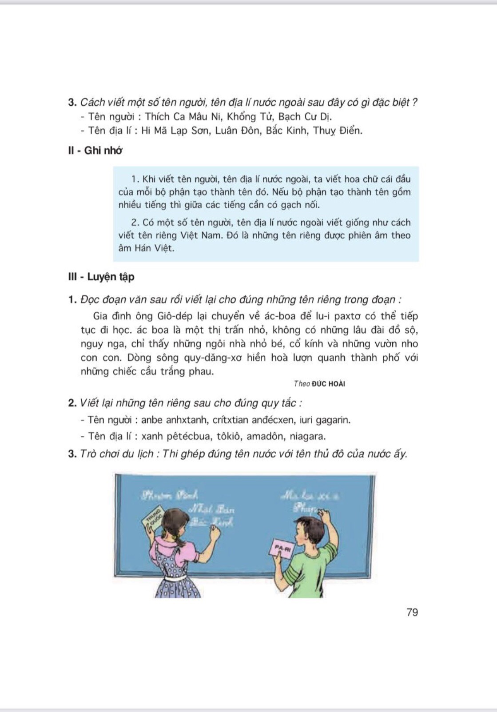

Slide 11
Hoạt động 2: Hình thành kiến thức

Slide 12

Luyện từ và câu
CÁCH VIẾT HOA TÊN NGƯỜI, TÊN ĐỊA LÍ NƯỚC NGOÀI
I. Nhận xét
1. Đọc các tên người, tên địa lí nước ngoài sau:
- Tên người: Lép Tôn-xtôi, Mô-rít-xơ Mát-téc-lích, Tô-mát Ê-đi- xơn.
- Tên địa lí: Hi-ma-lay-a, Đa-nuýp, Lốt Ăng-giơ-lét, Niu Di-lân, Công-gô.

Slide 13
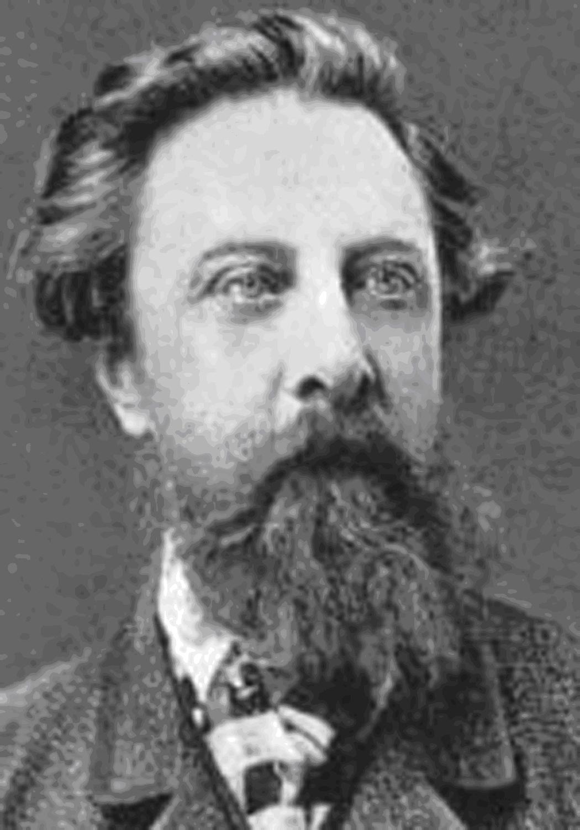
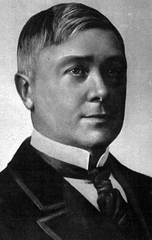
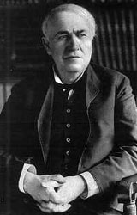
Lép Tôn-xtôi là nhà văn lớn của thế giới - người Nga.
Mô- rít- xơ Mát- téc- lích là nhà viết kịch, nhà thơ, nhà triết học - người Bỉ.
Tô-mát Ê-đi-xơn là nhà Bác học nổi tiếng thế giới - người Mĩ.

Slide 14
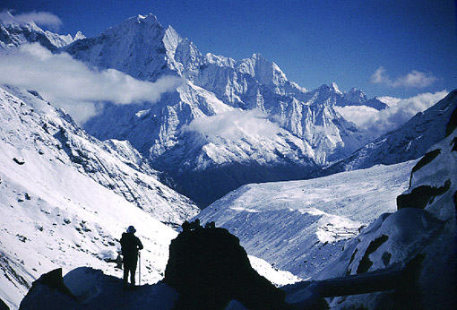
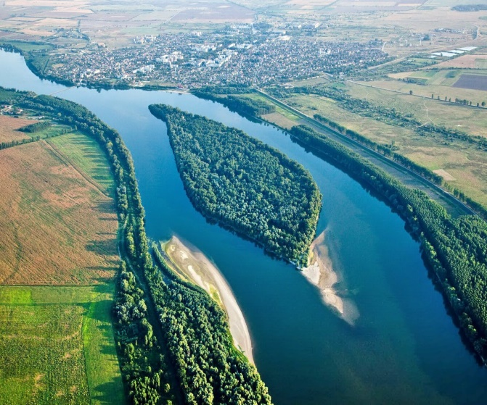
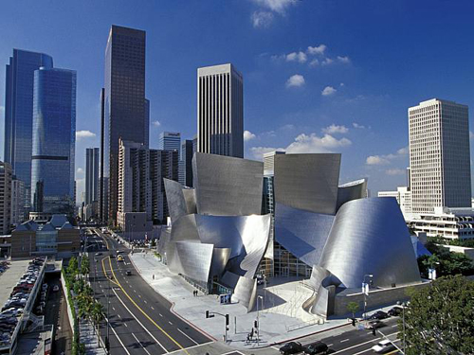
Hi- ma- lay- a là một dãy núi ở châu Á.
Đa-nuýp là con sông lớn ở châu Âu.
Lốt Ăng-giơ-lét là thành phố lớn thứ hai tại Mĩ.

Slide 15
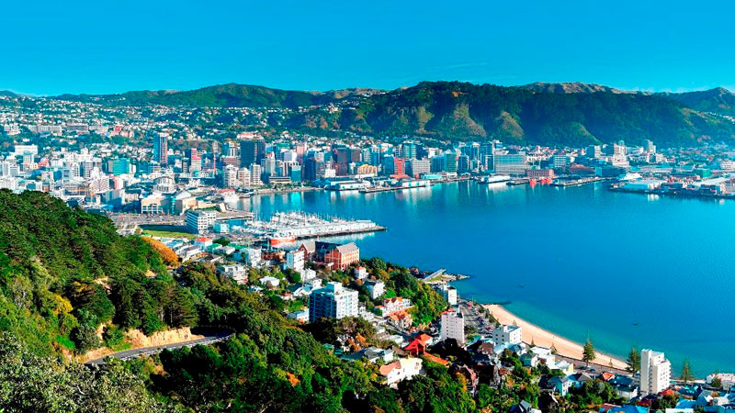
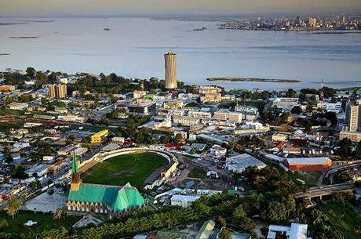
Niu Di-lân là một đảo quốc thuộc tây nam Thái Bình Dương.
Công-gô là một quốc gia ở ở Trung Phi.

Slide 16
Luyện từ và câu
CÁCH VIẾT HOA TÊN NGƯỜI, TÊN ĐỊA LÍ NƯỚC NGOÀI
I. Nhận xét
2. Biết rằng chữ cái đầu mỗi bộ phận tạo thành các tên riêng nói trên đều được viết hoa, hãy nêu nhận xét về cấu tạo và cách viết mỗi bộ phận trong tên riêng nước ngoài.

Slide 17
Luyện từ và câu
CÁCH VIẾT HOA TÊN NGƯỜI, TÊN ĐỊA LÍ NƯỚC NGOÀI
- Chữ cái đầu mỗi bộ phận được viết thế nào?
- Mỗi tên riêng nói trên có mấy bộ phận, mỗi bộ phận gồm mấy tiếng?
- Bộ phận nào có nhiều tiếng thì viết như thế nào?
Tên người, tên địa lí | Số bộ phận | Số tiếng của bộ phận 1 | Số tiếng của bộ phận 2
Lép Tôn-xtôi
Mô-rít-xơ Mát-téc-lích
Tô-mát Ê-đi-xơn
Hi-ma-lay-a
Đa-nuýp
Lốt Ăng-giơ-lét
Niu Di-lân
Công-gô
2
Lép (1)
Tôn-xtôi (2)
2
Mô-rít-xơ (3)
Mát-téc-lích (3)
2
Tô-mát ( 2)
Ê-đi-xơn (3)
1
Hi-ma-lay-a (4)
1
Đa-nuýp (1)
2
Lốt (1)
Ăng-giơ-lét (3)
2
Niu (1)
Di-lân (2)
1
Công-gô (2)

Slide 18

Luyện từ và câu
CÁCH VIẾT HOA TÊN NGƯỜI, TÊN ĐỊA LÍ NƯỚC NGOÀI
I. Nhận xét
1. Khi viết tên người, tên địa lí nước ngoài, ta viết hoa chữ cái đầu của mỗi bộ phận tạo thành tên đó. Nếu bộ phận tạo thành tên gồm nhiều tiếng thì giữa các tiếng cần có gạch nối.

Slide 19

Luyện từ và câu
CÁCH VIẾT HOA TÊN NGƯỜI, TÊN ĐỊA LÍ NƯỚC NGOÀI
I. Nhận xét
3. Cách viết một số tên người, tên địa lí sau đây có gì đặc biệt?
- Tên người: Thích Ca Mâu Ni, Khổng Tử, Bạch Cư Dị
- Tên địa lí: Hi Mã Lạp Sơn, Luân Đôn, Bắc Kinh,
Thụy Điển

Slide 20
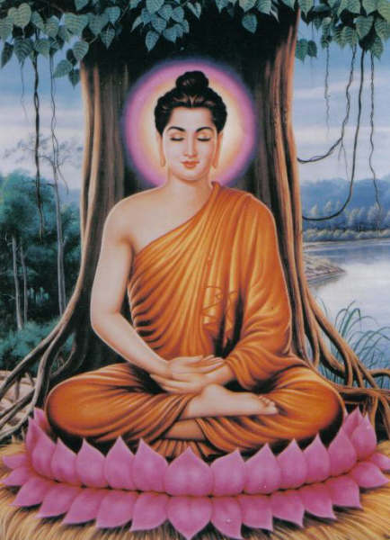
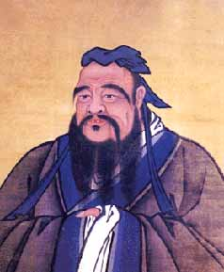
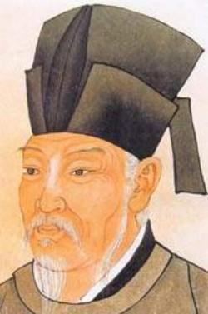
Thích Ca Mâu Ni, tên thật là Đề-bà-đạt-đa.
Khổng Tử là người Trung Hoa, là vị Thầy của muôn đời.
Bạch Cư Dị là nhà thơ hàng đầu của lịch sử thi ca Trung Quốc.

Slide 21
Luyện từ và câu
CÁCH VIẾT HOA TÊN NGƯỜI, TÊN ĐỊA LÍ NƯỚC NGOÀI
I. Nhận xét
3. Cách viết một số tên người, tên địa lí sau đây có gì đặc biệt?
- Tên người: Thích Ca Mâu Ni, Khổng Tử, Bạch Cư Dị
- Tên địa lí: Hi Mã Lạp Sơn, Luân Đôn, Bắc Kinh,
Thụy Điển
Có một số tên người, tên địa lí nước ngoài viết giống như cách viết tên riêng Việt Nam. Đó là những tên riêng được phiên âm theo âm Hán Việt.

Slide 22

Luyện từ và câu
CÁCH VIẾT HOA TÊN NGƯỜI, TÊN ĐỊA LÍ NƯỚC NGOÀI
GHI NHỚ
1. Khi viết tên người, tên địa lí nước ngoài, ta viết hoa chữ cái đầu của mỗi bộ phận tạo thành tên đó. Nếu bộ phận tạo thành tên gồm nhiều tiếng thì giữa các tiếng cần có gạch nối.
2. Có một số tên người, tên địa lí nước ngoài viết giống như cách viết tên riêng Việt Nam. Đó là những tên riêng được phiên âm theo âm Hán Việt.

Slide 23
Hoạt động 3: Luyện tập-thực hành

Slide 24
Luyện từ và câu
CÁCH VIẾT HOA TÊN NGƯỜI, TÊN ĐỊA LÍ NƯỚC NGOÀI
Bài 1. Đọc đoạn văn sau rồi viết lại cho đúng những tên riêng trong đoạn:
Gia đình ông Giô-dép lại chuyển về ác-boa để lu-i paxtơ có thể tiếp tục đi học. ác-boa là một thị trấn nhỏ, không có những lâu đài đồ sộ, nguy nga, chỉ thấy những ngôi nhà nhỏ bé, cổ kính và những vườn nho con con. Dòng sông quy- dăng- xơ hiền hoà lượn quanh thành phố với những chiếc cầu trắng phau.
Theo Đức Hoài

Slide 25
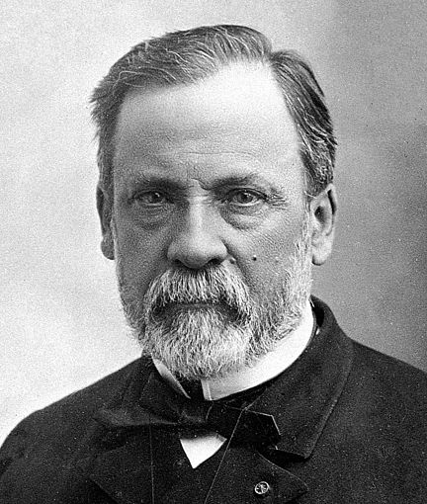
Lu-i Pa-xtơ (1822-1895) là nhà bác học nổi tiếng thế giới, đã chế ra các loại vắc xin trị bệnh, trong đó có bệnh than, bệnh dại.

Slide 26
Luyện từ và câu
CÁCH VIẾT HOA TÊN NGƯỜI, TÊN ĐỊA LÍ NƯỚC NGOÀI
Bài 1 Đọc đoạn văn sau rồi viết lại cho đúng những tên riêng trong đoạn:
Gia đình ông Giô-dép lại chuyển về ác-boa để lu-i paxtơ có thể tiếp tục đi học. ác-boa là một thị trấn nhỏ, không có những lâu đài đồ sộ, nguy nga, chỉ thấy những ngôi nhà nhỏ bé, cổ kính và những vườn nho con con. Dòng sông quy- dăng- xơ hiền hoà lượn quanh thành phố với những chiếc cầu trắng phau.
Theo Đức Hoài

Slide 27
Bài 1. Đọc đoạn văn sau rồi viết lại cho đúng những tên riêng trong đoạn:
Gia đình ông Giô-dép lại chuyển về để có thể tiếp tục đi học. là một thị trấn nhỏ, không có những lâu đài đồ sộ, nguy nga, chỉ thấy những ngôi nhà nhỏ bé, cổ kính và những vườn nho con con. Dòng sông hiền hoà lượn quanh thành phố với những chiếc cầu trắng phau.
ác-boa
Ác-boa
ác- boa
lu-i pa-xtơ
Ác-boa
Lu-i Pa-xtơ
Quy-dăng-xơ
quy-dăng-xơ
Theo Đức Hoài

Slide 28

Luyện từ và câu
CÁCH VIẾT HOA TÊN NGƯỜI, TÊN ĐỊA LÍ NƯỚC NGOÀI
Bài 2. Viết lại những tên riêng sau cho đúng quy tắc:
-Tên người: anbe anhxtanh, crítxtian anđécxen, iuri gagarin.
-Tên địa lí: xanh pêtecbua, tôkiô, amadôn, niagara.

Slide 29
 | Viết chưa đúng | Viết đúng
Tên người Tên địa lí
anbe anhxtanh
An-be Anh-xtanh
crítxtian anđécxen
Crít-xti-an An-đéc-xen
iuri gagarin
I-u-ri Ga-ga-rin
xanh pêtécbua
Xanh Pê-téc-bua
tôkiô
Tô-ki-ô
amadôn
A-ma-dôn
niagara
Ni-a-ga-ra

Slide 30
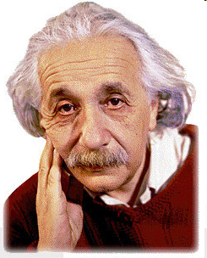
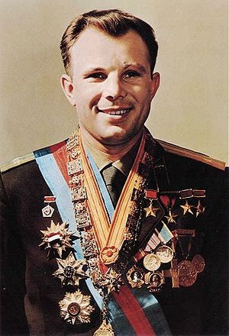
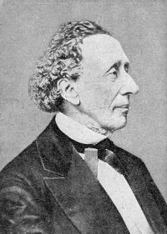
An-be Anh-xtanh (1879-1955) là nhà vật lí học nổi tiếng người Anh.
I-u-ri Ga-ga-rin (1934-1968) là nhà du hành vũ trụ người Nga, người đầu tiên bay vào vũ trụ.
Crít-xti-an An-đéc-xen (1805-1875) là nhà văn nổi tiếng thế giới người Đan Mạch, chuyên viết truyện cổ tích thế giới.

Slide 31
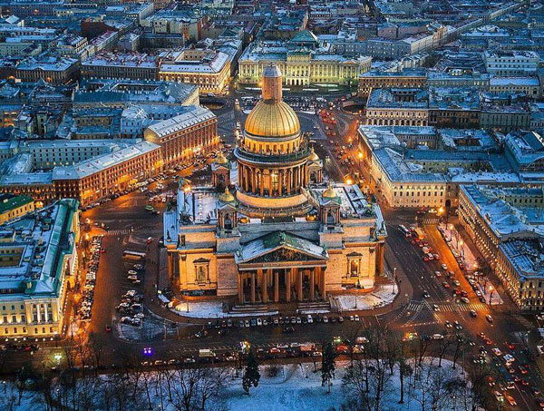
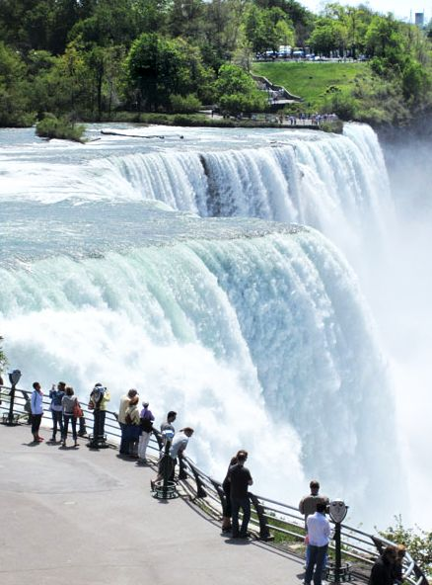
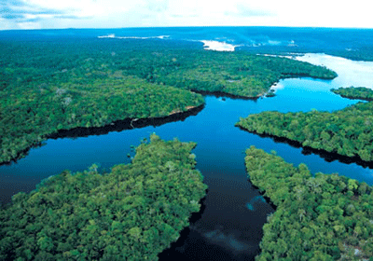
Xanh Pê-téc-bua là kinh đô cũ của nước Nga.
Ni-a-ga-ra là tên một thác nước lớn giữa Ca-na-đa và nước Mĩ.
A-ma-dôn là tên một dòng sông và rừng lớn ở Bra-xin.

Slide 32

Luyện từ và câu
CÁCH VIẾT HOA TÊN NGƯỜI, TÊN ĐỊA LÍ NƯỚC NGOÀI
Trò chơi
Thử tài hiểu biết

Slide 33
Bài 3. Nối tên nước đúng với tên thủ đô của nước đó.
TÊN NƯỚC
TÊN
THỦ ĐÔ
Lào
Mát-xcơ-va
Pháp
Oa-sinh-tơn
Nga
Viêng Chăn
Mĩ
Pa-ri

Slide 34
Hoạt động 4: Củng cố-nối tiếp

Slide 35

Luyện từ và câu
CÁCH VIẾT HOA TÊN NGƯỜI, TÊN ĐỊA LÍ NƯỚC NGOÀI
Khi viết tên người, tên địa lí nước ngoài, ta viết như thế nào?
1. Khi viết tên người, tên địa lí nước ngoài, ta viết hoa chữ cái đầu của mỗi bộ phận tạo thành tên đó. Nếu bộ phận tạo thành tên gồm nhiều tiếng thì giữa các tiếng cần có gạch nối.
2. Có một số tên người, tên địa lí nước ngoài viết giống như cách viết tên riêng Việt Nam. Đó là những tên riêng được phiên âm theo âm Hán Việt.

Slide 36

Dặn dò
- Học thuộc ghi nhớ bài
- Chuẩn bị bài sau: Dấu ngoặc kép

Slide 37

Chúc các em
luôn học tốt nhé!

